Slide 1
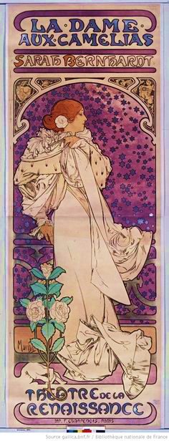
Розділ І. Стилі та напрями мистецтва
Тема уроку:
Школи і лідери модерну

Slide 2
Шлях який пройшло образотворче мистецтво за минулі 100 років був надзвичайно цікавим, але водночас важким і тернистим. На ньому сталося стільки змін і несподіванок, як ніколи раніше.
Упродовж перших трьох десятиліть образотворче мистецтво розвивалось під знаком кардинальних зрушень у художній свідомості, поглядах на завдання та цілі мистецтва. Це був час революційних змін не лише в історії суспільства, а й у культурі. Класичні традиції співіснували з пошуками нової художньої мови, нових стилів і напрямів, засобів художнього вираження.
На початку 20 століття в Україні, як і по всій Європі запанував новий художній стиль – модерн(в перекладі з французької новітній, сучасний).На думку представників цього стилю, мистецтво передусім має бути красивим. Джерело краси вони знаходили у природі

Slide 3
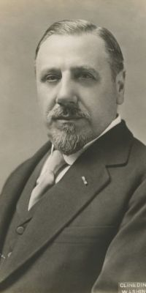
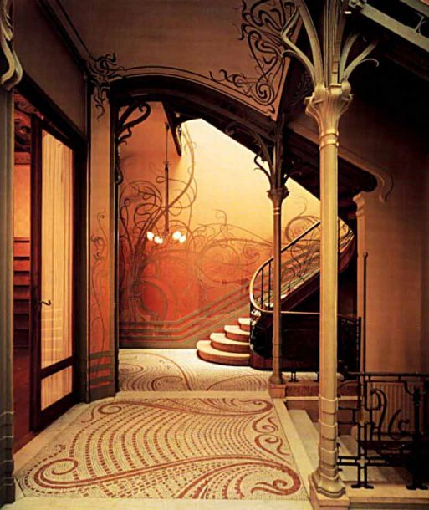
Один із основоположників стилю модерн став бельгієць Віктор Орта (1861-1947)
Хтозна, яким би став Брюссель, якби свого часу цей юнак не покинув консерваторію, вважаючи, що краще втілити в життя свої творчі здібності, ніж грати на скрипці. І він не помилився. До списку об’єктів світової спадчини ЮНЕСКО зарахованно аж 4 споруди В.Орта в Брюсселі.
Особняк Таселля – перша у світі споруда, в стилі модерн, яка викликала багато наслідувань. Тут Віктор Орта вперше застосував лінію, яку образно назвав «удар бича». Вікна з яскравими вітражами, орнаменти кованих огорож і сходів, мозаїчні візерунки підлоги, світильники й навіть ручки – усе проектували в одному стилі.

Slide 4
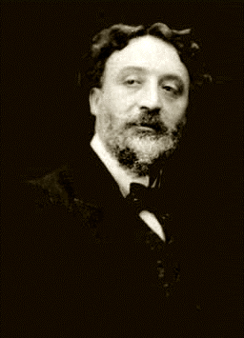
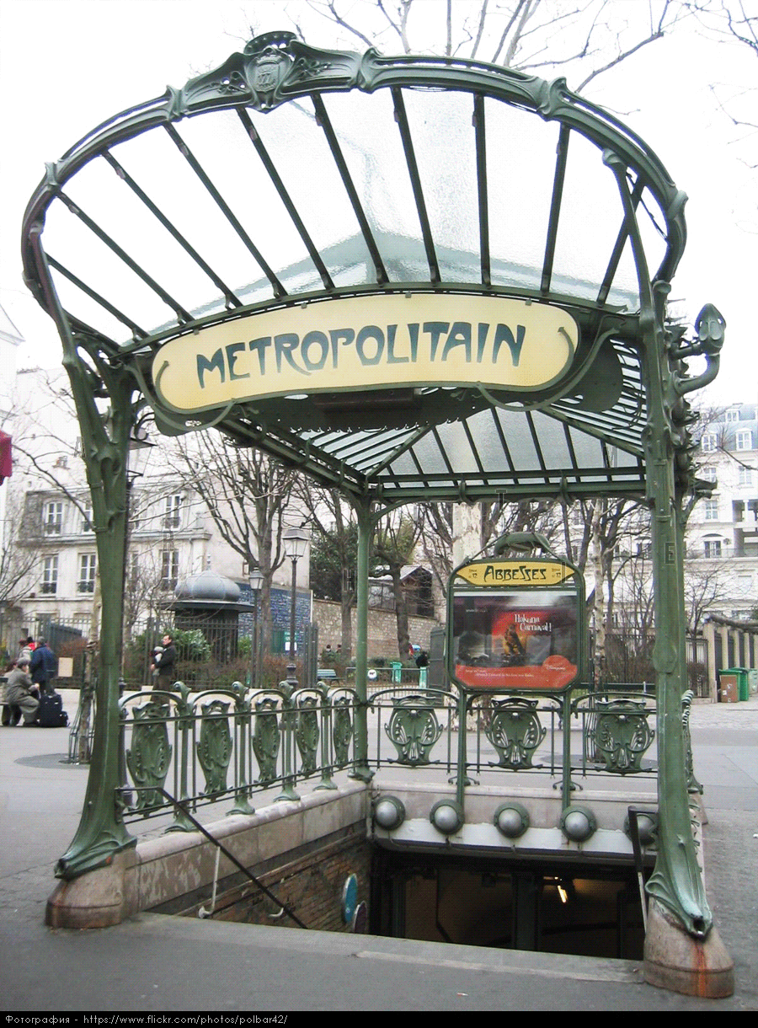
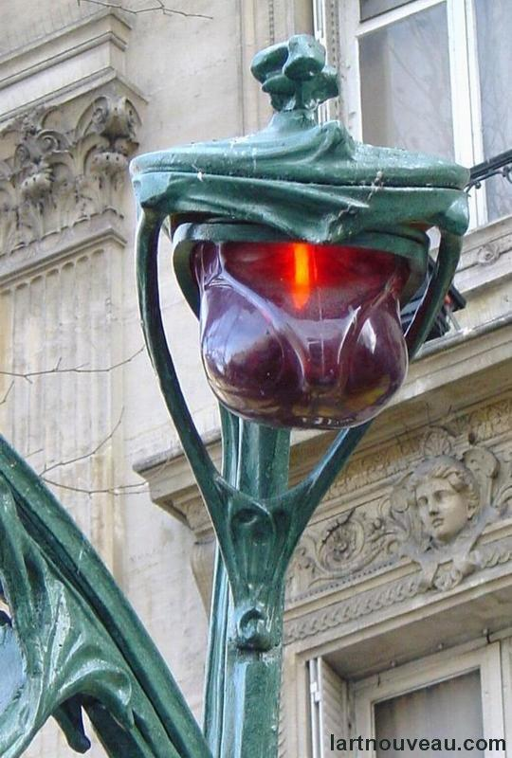
Стиль «ар внуво» вніс струмінь пошуку в архітектуру Франції, де його ідеї по своєму втілював Ектор Гімар (1867-1942)
Він створив оригінальні будинки і вхідні павільйони станцій паризького метро з металевими звивистими огорожами й ефектними червоними ліхтарями, що нагадують коників стрибунців. Французьку школу модерну називають «стилем метро» або «стилем Гімара», тому що його стовпи тюльпани на вході в метро стали символом Парижа, як Ейфелева вежа та Лувр.
Е.Гімар
Павільйон
Франція
Ліхтар метро

Slide 5
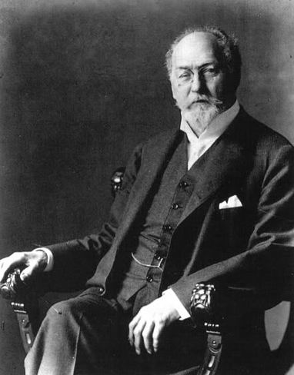
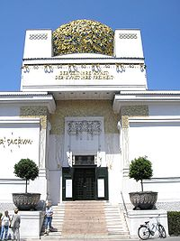
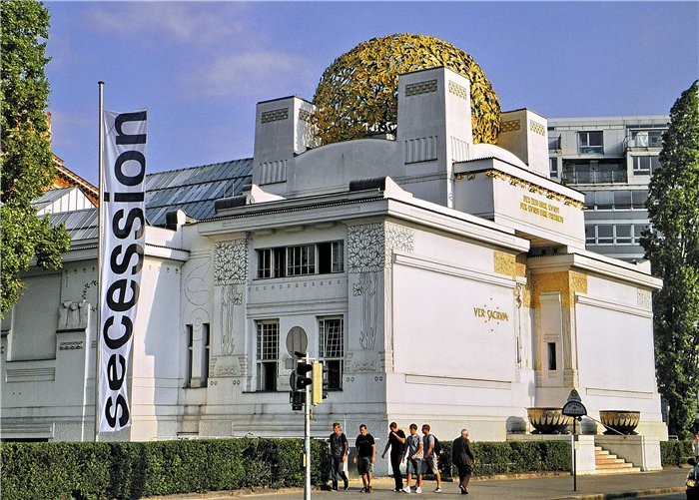
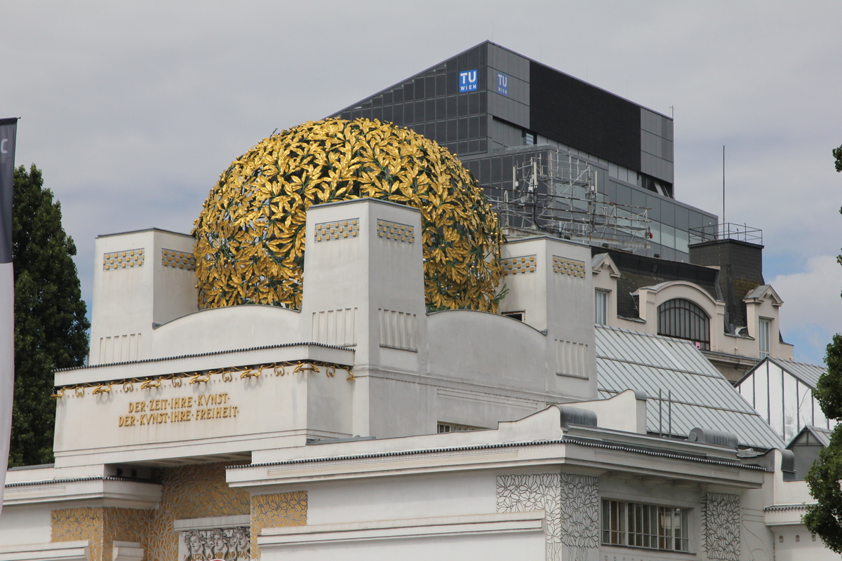
Австрійська школа модерну пов’язана з діяльністю Отто Вагнера (1841-1918)
Побудованні у Відні за його проектами численні споруди вирізняються раціональністю, майже класичною простотою ліній і фодночас оригінальним настінним декором. Для художніх виставок побудованно Віденський сецесіон, над його входом напис, девіз стилю: «Часу – його мистецтво, мистецтву – його свободу»

Slide 6
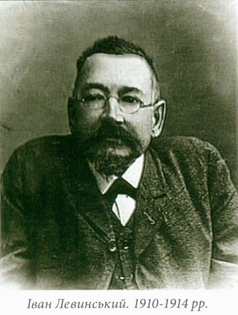
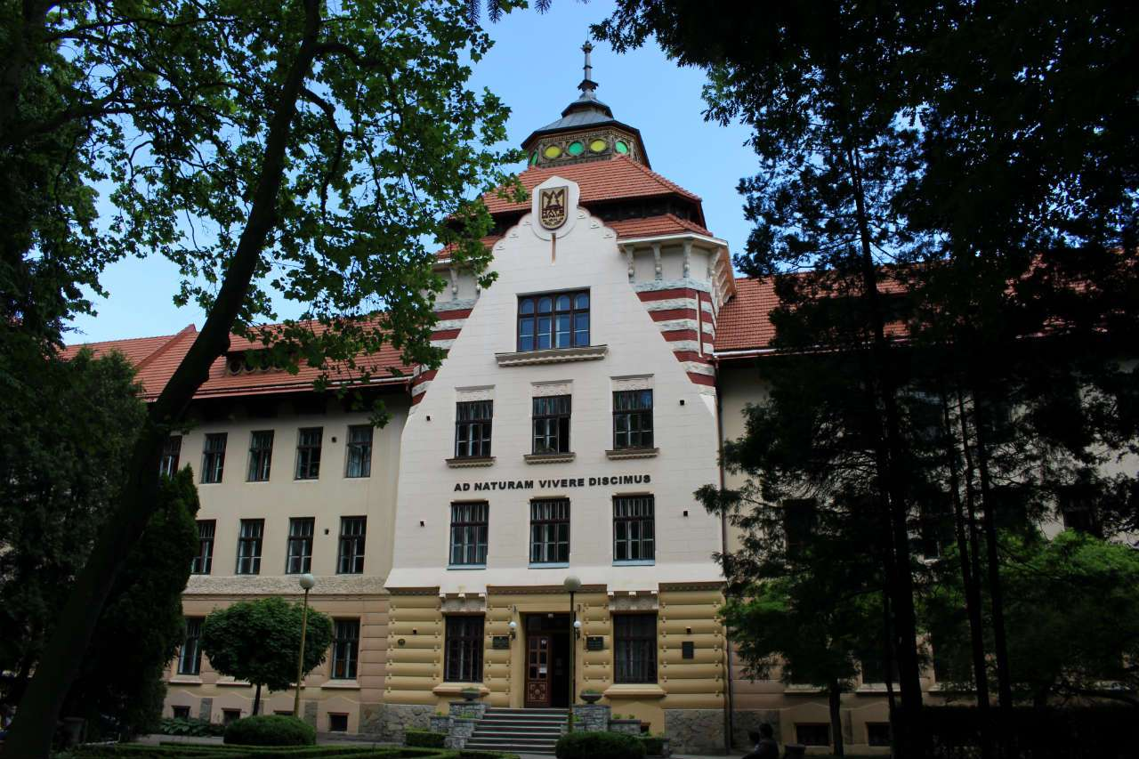
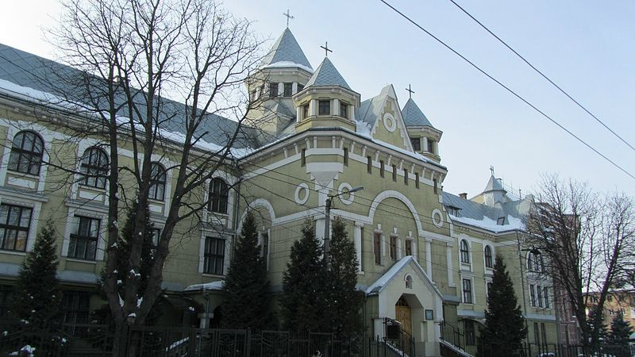
Вплив віденської школи модерну почав визначати архітектурне обличчя Львова. Представником модерну став підприємець та архітектор Іван Левинський.
Левинський особисто, а також представники заснованої ним фірми звели чимало будинків у Львові, які є зразками єдності, естетики та утилітарності. У свої проекти архітектор вносив елементи традицій національного будівництва.

Slide 7
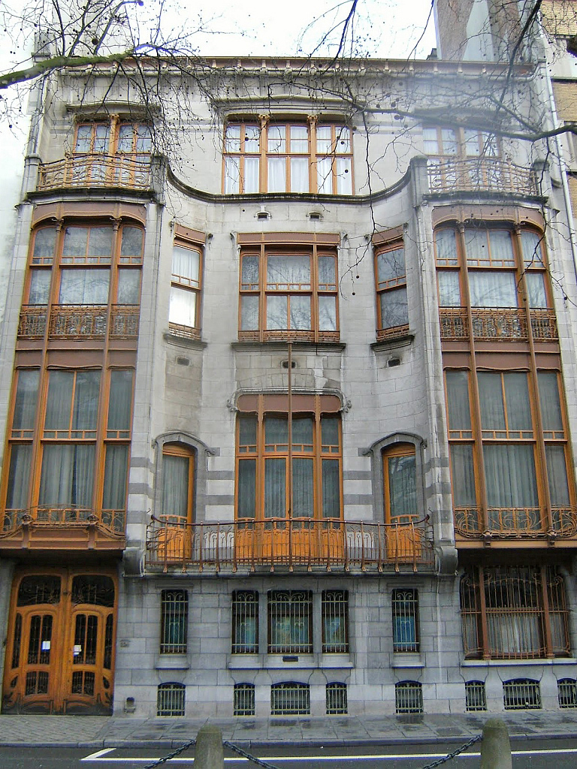
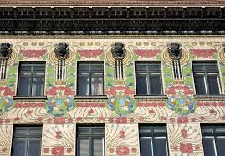
Порівняйте зразки модерну в архітектурі різних країн, знайдіть спільні і відмінні риси.Які споруди зацікавили найбільше і чому?

Slide 8
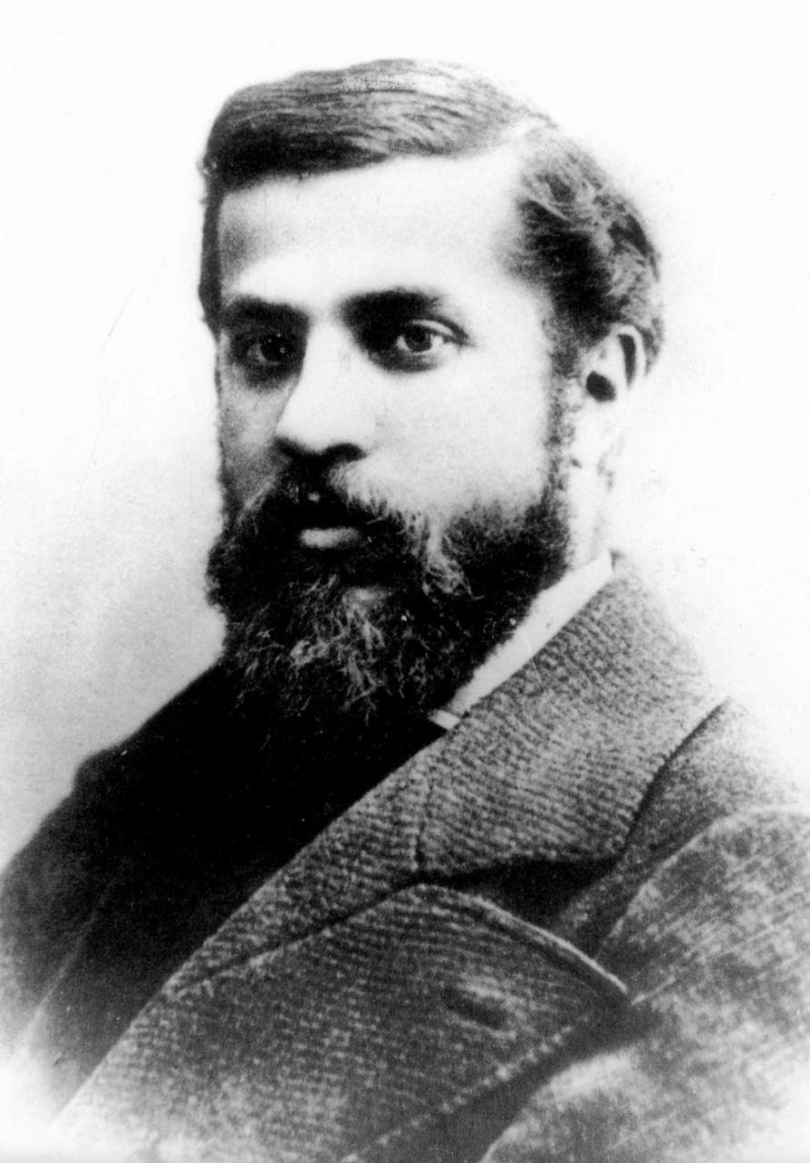
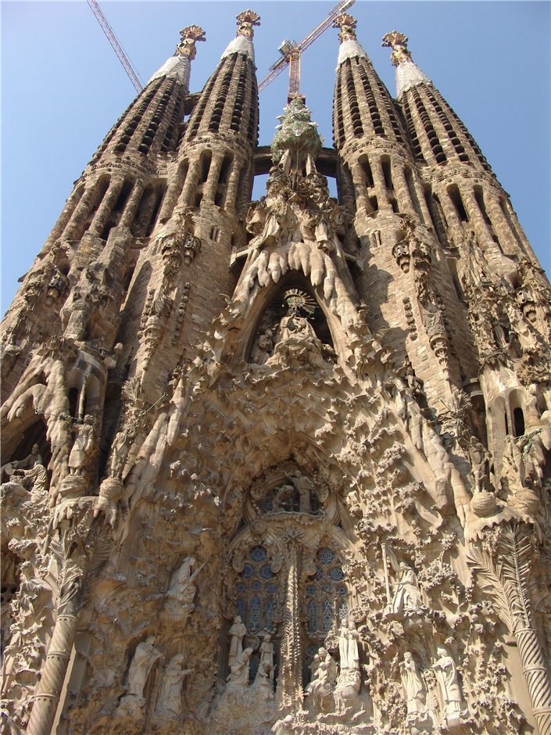
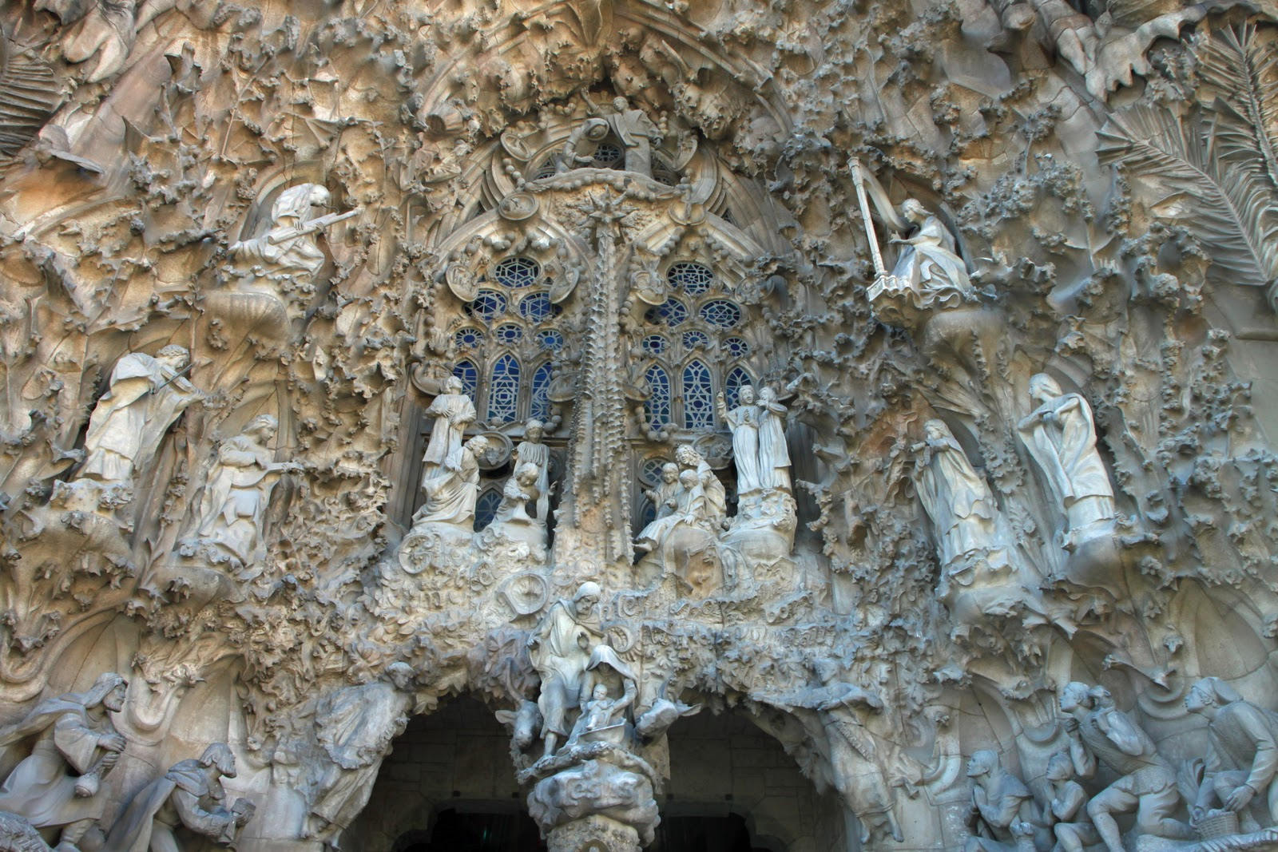
З історії шедевру
До вершини світового модерну зараховують архітектуру каталонського майстра Антоніо Гауді. Кульмінацією творчості та найвеличнішим проектом вважається ХРАМ СВЯТОГО СІМЕЙСТВА

Slide 9


Slide 10
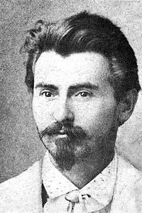
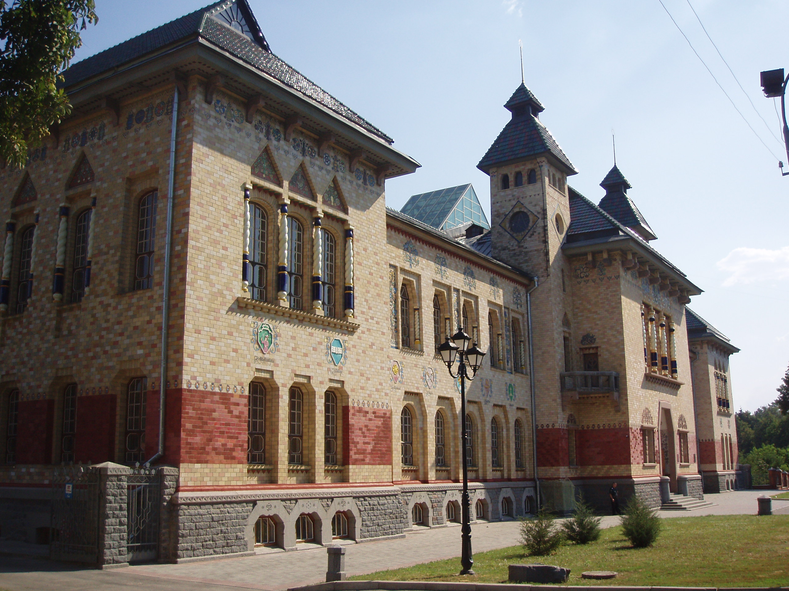
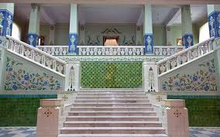
Великий старт в розвитку українського модерну архітектури дав Василь Кричевський
За його проектом було побудовано будинок губернського земства в Полтаві.У ньому використанні елементи народної та церковної архітектури. Особливої виразності споруді надають лінії даху з двома вежами, ритми струнких фігурних вікон та колон.
Не менш самобутнім є інтер’єр будинку: урочисті сходи, скляна стеля, стіни, арки й колони, декорованні рослинними орнаментами

Slide 11
Пізніше 2 частина уроку графіка

